Slide 1

Bachelor - International Information Systems Management (IISM)
Facheinführung – EET Sommersemester 2025 – Ferdinand Mittermeier, M.Sc.
Notes:
Hinweis:
Anpassen der Fußzeile: Die PowerPoint-Vorlagen weisen alle eine Fußzeile auf, die sich natürlich individuell anpassen lässt. Um z.B. den Titel des Vortrages und den Namen des Referenten einzutragen muss dazu der Hauptfolienmaster geändert werden. In PowerPoint 2007/2010 muss man dazu unter dem Menü-Punkt "Ansicht" den Button "Folienmaster" anklicken. Am linken Bildschirmrand wird dann die Liste der Masterfolien angezeigt. Der oberste ist der Hauptmaster in dem sich die Textfelder der Fußzeile problemlos ändern lassen.

Slide 2
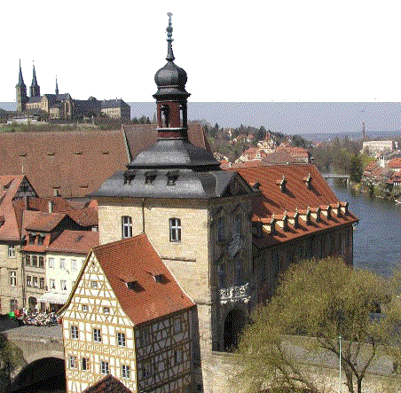
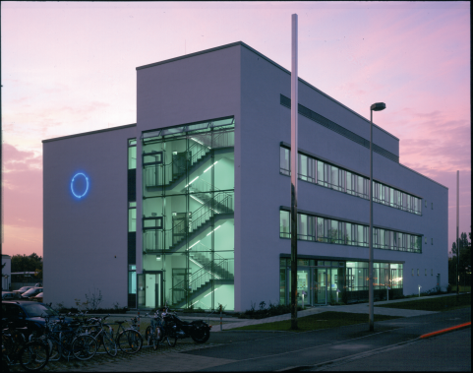
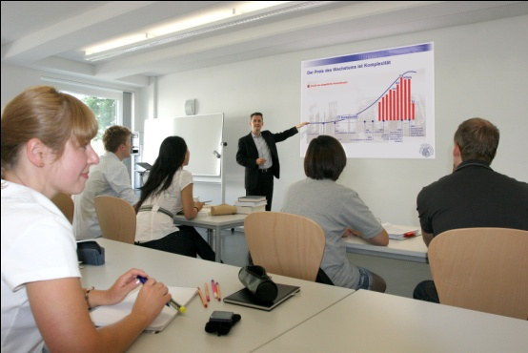
Herzlich willkommen!
in der Weltkulturerbe- und Bierstadt Bamberg!
an der Otto-Friedrich-Universität Bamberg und
zu einem spannenden Studium!

Slide 3
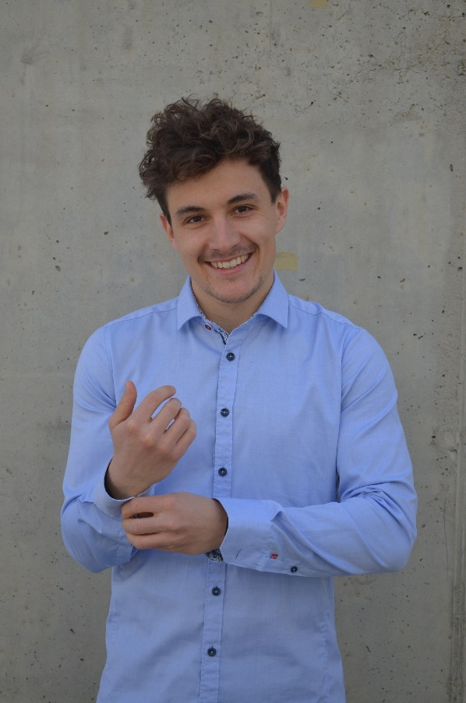
Vorstellung
Ferdinand Mittermeier
Fachstudienberater IISM Bachelor
Seit Anfang 2020 Doktorand am ISM-Lehrstuhl
M.Sc. International Information Systems Management
Kontaktdaten:
  WE5/01.025
  0951 863 2511
  ferdinand.mittermeier@uni-bamberg.de
  www.uni-bamberg.de/ism
Sprechzeiten nach Vereinbarung

Slide 4

Informationsbroschüre & weitere Informationsquellen
Einstieg in das Studium und erste Hinweise
Broschüre online unter https://www.uni-bamberg.de/ba-iism/dokumente/
Studien- und Fachprüfungsordnung (StuFPO) für den Bachelorstudiengang IISM
Allgemeine Prüfungsordnung (APO) – für Bachelor- und Masterstudiengänge der Fakultät Wirtschaftsinformatik und Angewandte Informatik und
Modulhandbuch (MHB) einschließlich Modultabelle (MT) für den Bachelorstudiengang IISM, Univis und Websites der einzelnen Lehrstühle
Notes:
Exemplarischer Stundenplan
Empfohlener Studienverlaufsplan
Modulgruppen und Module
Prüfungen
Aber: Kein Ersatz für Studien- und Fachprüfungsordnung

Slide 5
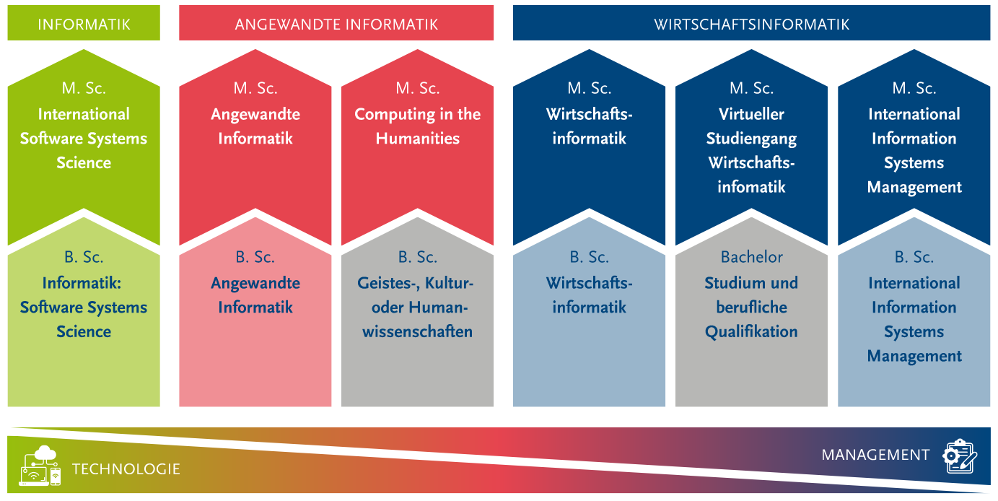
Die Fakultät WIAI
Notes:
Das Fachgebiet Angewandte Informatik adressiert die Nutzung der Informatik in innovativen Anwendungen. Studierenden werden die erforderlichen informatischen Grundlagen und Methoden ebenso vermittelt wie ein umfassendes Qualifikationsprofil zur Konzeption und Entwicklung nutzerorientierter Anwendungen von der Medieninformatik über die Geoinformatik bis hin zu Smart Environments.
Das Fachgebiet Informatik konzentriert sich auf die im deutschen und internationalen Raum zunehmend an Bedeutung gewinnende Softwareentwicklung und Programmierung komplexer, vernetzter Systeme. Es beschäftigt sich mit einem breiten Spektrum praxisorientierter Informatikern von logischen Grundlagenfragen über Netzwerktechnologien bis hin zur Programmierung und Analyse verteilter und mobiler Softwaresysteme.

Slide 6
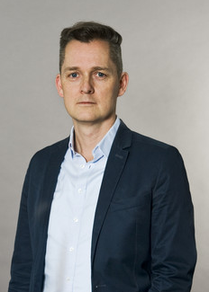
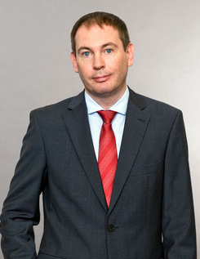
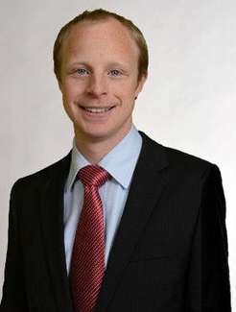
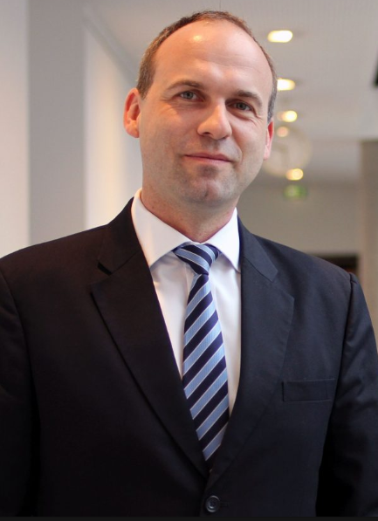
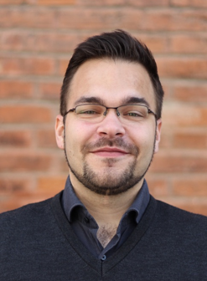
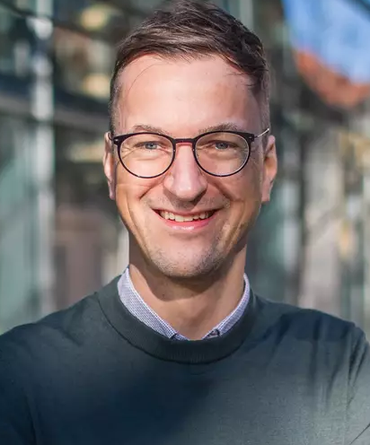
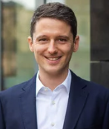
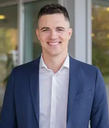
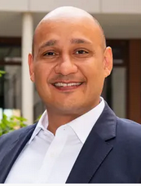
Die Dozenten der Bamberger WI
Prof. Dr. Weitzel
(ISDL)
Prof. Dr. Overhage
(IIS)
Prof. Dr. Staake
(EESYS)
Prof. Dr. Beimborn
(ISM)
Prof. Dr. Posegga
(SNA)
☺
☺
☺
Prof. Dr. Kude
(ISPL)
Prof. Dr. Wagner
(DW)
Prof. Dr. Maier
(ISHANDS)
Prof. Dr. Mirbabaie
(AIC)
Notes:
ISDL: „How to use IT to make money?“ → hoher Praxisbezug (IT-Wertschöpfung, IT-Controlling, E-Finance aber auch E-Recruiting)
SNA: Soziale Netzwerke in Wirtschaft, Verwaltung und im privaten Bereich → ASN: Bedeutung der Struktur und Dynamik sozialer Netzwerke für Effektivität und Effizienz betrieblicher Prozesse.
IIS: Gestaltung und dem Betrieb Industrieller Informationssysteme, welche das Rückgrat für die Leistungserstellung in Produktions- und Handelsbetrieben bilden → ERP, MSS
EESYS: Den Wert der Daten, die in Wohnungen, Autos und Smartphones entstehen, zu realisieren und für eine nachhaltige Entwicklung nutzbar machen (Bezug Seminararbeit, belegte Module)
ISM: Beschäftigt sich in Forschung und Lehre mit Fragen um das Management von Informationssystemen und -technologien sowie mit den Herausforderungen von digitaler Innovation & Transformation → DER Grundkurs für den Studiengang (FIISM), aber auch EidWI, Datenschutz, IT Governance

Slide 7
IISM – was ist das?
Internationales IT-Management
  Management von Informationssystemen
  Nutzung von IT in Unternehmen (PM-Fertigkeiten)
  Internationale Ausrichtung
Lenkung, Unterstützung und Automatisierung von Geschäftsprozessen (→ hoher Praxisbezug)
Erstellung informationeller Dienstleistungen

Slide 8
Struktur des Bachelorstudiengangs IISM
Profilbildungsstudium
[30 ECTS]
Bachelorarbeit
[12 ECTS]
Seminar & Projekt
[9 ECTS]
Fachstudium International Information Systems Management
[30 ECTS]
Fachstudium Mathematische Grundlagen
[21 ECTS]
Überfachliche Kompetenzen
[21 ECTS]
Fachstudium Wirtschaftsinformatik
[33 ECTS]
Fachstudium BWL/VWL
[24 ECTS]
Regelstudienzeit: 6 Semester (180 ECTS)
Pro Semester: 30 ECTS
Höchststudiendauer: 8 Semester

Slide 9
Struktur des Bachelorstudiengangs IISM
Bachelorstudium (6 Semester, 180 ECTS-Punkte)
Basisstudium (150 ECTS) |  |  |  | Profilbildungs-studium (30 ECTS)
Fachstudium (129 ECTS) |  |  | Überfachliche Kompetenzen (21 ECTS)
Wissensschafts-bezogenes Studium (105 ECTS) | Berufsfeld-bezogenes Studium (12 ECTS) | Bachelorarbeit (12 ECTS)
A1, 2, 3, 4, 6
A2
A7
A5
B
Notes:
Studium gliedert sich in Basis- und Profilbildungsstudium → Allg. Inhalte vs. persönliches Interesse, berufsfeldspezifische Vertiefung
Basisstudium gliedert sich weiter in Fach- und Kontextstudium → Kenntnisse in Kerngebieten & angrenzenden Disziplinen zur WI vs. kulturelle und Handlungs- und Reflexionskomponenten (Sprachen, Präsentationstechniken oder Rhetorik)
Fachstudium umfasst wissenschaftsbezogenes Studium (Hochschullehrer), Berufsfeldbezogenes Studium (Dozenten aus betrieblicher Praxis) und BA
→ Bevor wir ins Detail gehen kurze Erklärung zur Modularisierung, ECTS Punkten und den verschiedenen Veranstaltungsformen

Slide 10
Modularisierung
Bachelorstudiengang IISM
(180 ECTS)
Studien- und Fachprüfungsordnung
Modulgruppe 1
(ECTS = Summe Module)
Modulgruppe 2
(ECTS = Summe Module)
Modulgruppe 3
(ECTS = Summe Module)
….
Modul 1 (=Kurs)
ECTS = 6
…
Modul 1 (=Kurs)
ECTS = 6
…
Modul 1 (=Kurs)
ECTS = 6
…
…
…

Slide 11
ECTS
Jedes Modul umfasst eine Anzahl an ECTS-Punkten
1 ECTS = 30 Arbeitsstunden
Erlangung von ECTS-Punkten durch Bestehen der Prüfung
Gewichtung des Moduls anhand der ECTS für die Gesamtnote
  Wöchentliche Arbeitszeit bei 30 ECTS pro Semester: 30ECTS x 30h / 23 Semesterwochen (inkl. Vorlesungsfreie Zeit) = ca. 40h → VOLLZEIT!

Slide 12
Lehrveranstaltungsarten
Vorlesung + Übung
Tutorium (Aufgrund der sehr kleinen Gruppengrößen bietet diese Lehrveranstaltungsform eine super Gelegenheit, andere Erstsemester kennenzulernen, sich zu vernetzen und Lerngruppen zu bilden. Nehmen Sie diese Gelegenheit wahr!)
Seminar
Projekt
  WI-Projekt: Digital Entrepreneurship → Mehr Infos hier: https://www.uni-bamberg.de/ism/studium/bachelor/projekt-digital-entrepreneurship/)
  Neues WI-Projekt: Global Collaboration and Digital Social Innovation → https://www.uni-bamberg.de/ism/studium/bachelor/projekt-global-collaboration/
Notes:
Einführung, Denkansätze, Grundbegriffe & Überblicke + Erwerb notwendiger methodischer und technischer Fertigkeiten
Freiwillige zusätzliche Übungsmöglichkeit, meist geleitet durch Studenten
Bearbeitung spezifischer Fragestellungen, Vertiefung in ein Teilgebiet, wissenschaftliches Arbeiten
Umsetzung praxisnaher Aufgaben in Kleingruppen mit abschließenden Projektbericht und/oder Präsi

Slide 13
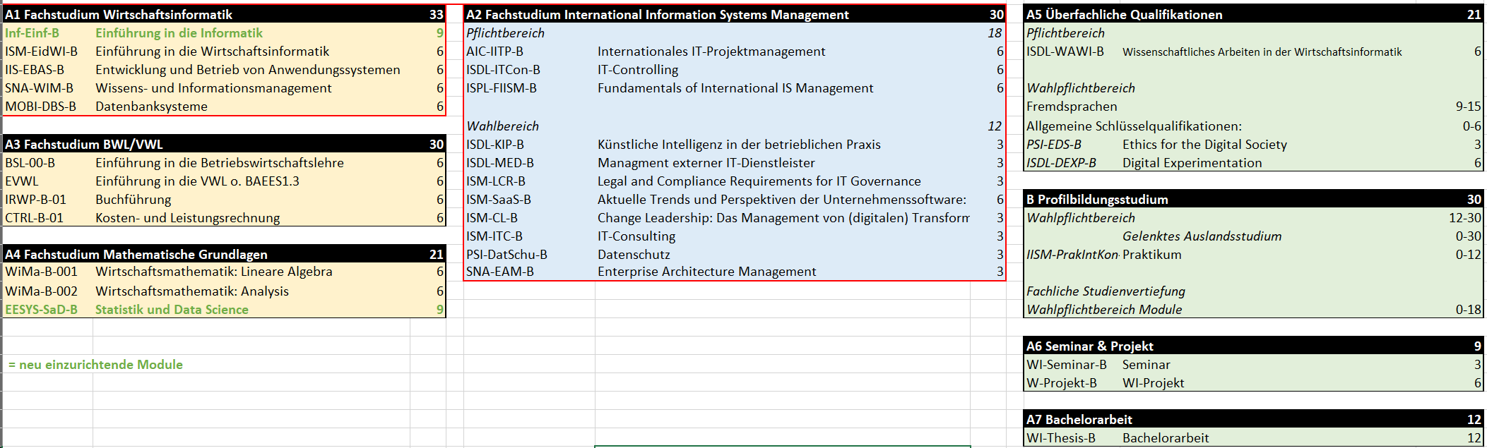
Übersicht Modulgruppen des Basisstudiums

Slide 14
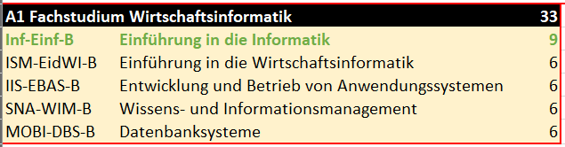
Beispielhafte Modulgruppe (hier A1)

Slide 15
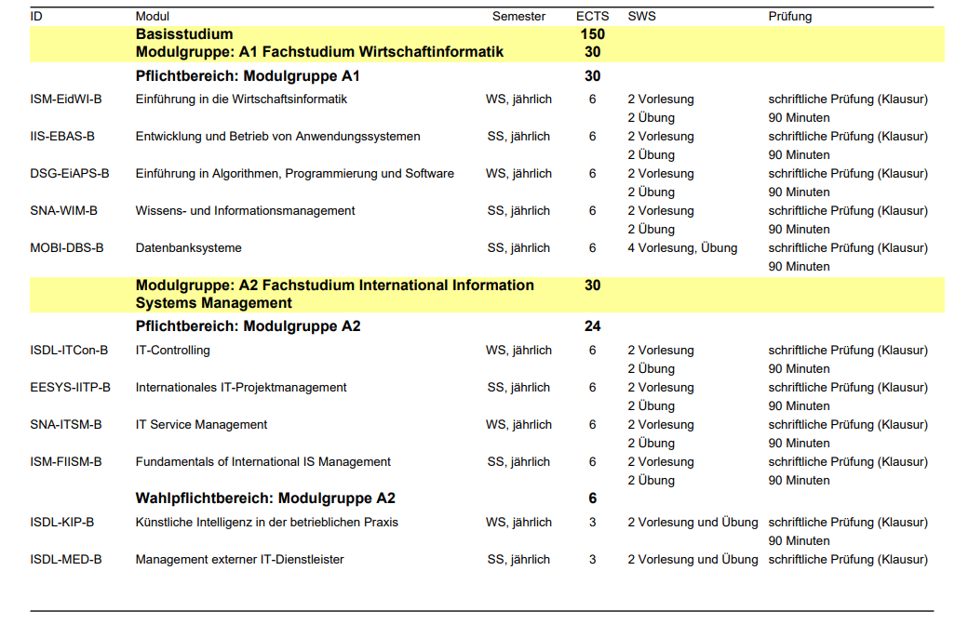
Modultabelle

Slide 16
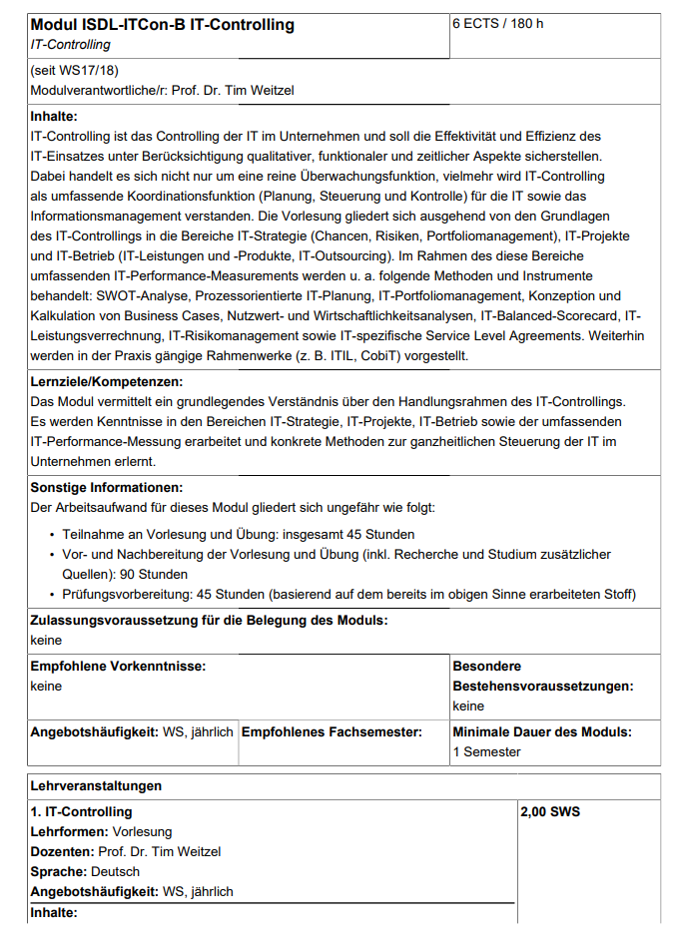
Modulhandbuch

Slide 17
Struktur des Bachelorstudiengangs IISM
Bachelorstudium (6 Semester, 180 ECTS-Punkte)
Basisstudium (150 ECTS) |  |  |  | Profilbildungs-studium (30 ECTS)
Fachstudium (129 ECTS) |  |  | Überfachliche Kompetenzen (21 ECTS)
Wissensschafts-bezogenes Studium (105 ECTS) | Berufsfeld-bezogenes Studium (12 ECTS) | Bachelorarbeit (12 ECTS)
A1, 2, 3, 4, 6
A2
A7
A5
B
Notes:
Studium gliedert sich in Basis- und Profilbildungsstudium → Allg. Inhalte vs. persönliches Interesse, berufsfeldspezifische Vertiefung
Basisstudium gliedert sich weiter in Fach- und Kontextstudium → Kenntnisse in Kerngebieten & angrenzenden Disziplinen zur WI vs. kulturelle und Handlungs- und Reflexionskomponenten (Sprachen, Präsentationstechniken oder Rhetorik)
Fachstudium umfasst wissenschaftsbezogenes Studium (Hochschullehrer), Berufsfeldbezogenes Studium (Dozenten aus betrieblicher Praxis) und BA
→ Bevor wir ins Detail gehen kurze Erklärung zur Modularisierung, ECTS Punkten und den verschiedenen Veranstaltungsformen

Slide 18
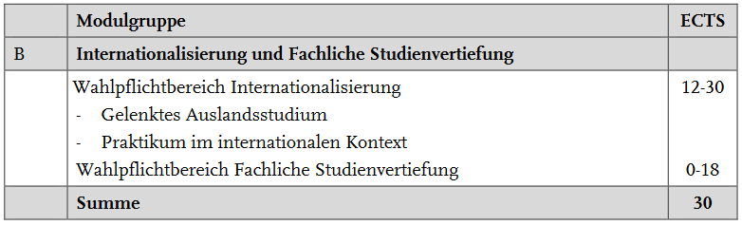
Profilbildungsstudium
Kümmern Sie sich bitte frühzeitig um einen Platz an einer Partneruniversität oder um ein Praktikum
Weitere Informationen beim International Office und beim Career Center

Slide 19
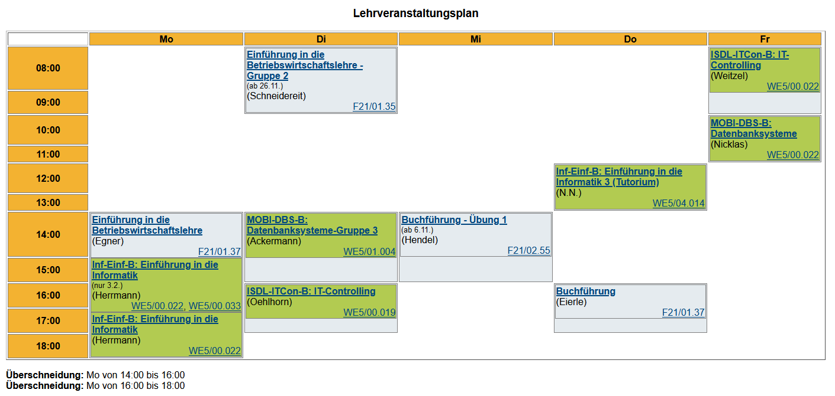
Empfehlung für Studienplanerstellung

Slide 20
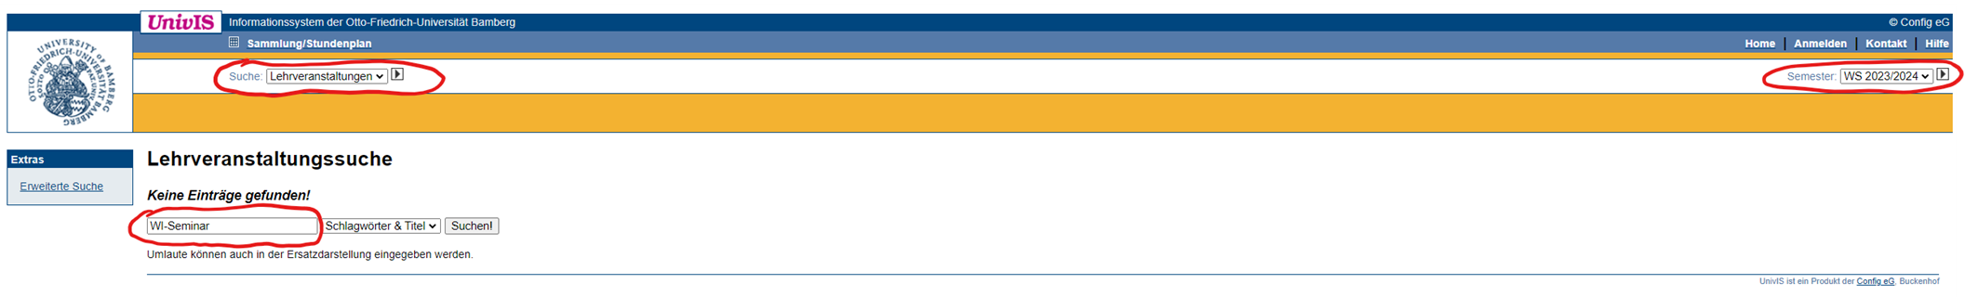
Prüfungen & Flexibles Prüfungssystem
Bachelorprüfung besteht aus Teilprüfungen
  Studienbegleitende Prüfungen für jedes Modul
  Prüfungsformen: Schriftlich, mündlich, Hausarbeit, Mischformen
  In manchen Veranstaltungen sind Bonuspunkte möglich
Selbstständige Prüfungsanmeldung erforderlich (An- und Abmeldungszeitraum beachten!)
  Zentral: Über FlexNow (https://www.uni-bamberg.de/pruefungsamt/flexnow/fn2sss/)
  Dezentral: Über FlexNow oder Lehrstuhl
  Bei Seminar und Projekt frühzeitig um einen Platz kümmern! Separate Anmeldung! → Homepage der Lehrstühle checken
Jede Prüfung wird i.d.R. in jedem Semester angeboten
Klausuren: am Ende eines jeden Semesters
Nachträgliche Prüfungsanmeldungen sind ausgeschlossen!

Slide 21

Wiederholung von Prüfungen
Prüfungen können beliebig oft wiederholt werden.
Prüfungsinhalte beziehen sich auf das Semester, in dem die Veranstaltung das letzte Mal angeboten wurde.
Auch zu nicht-bestandenen Prüfungen müssen Sie sich selbstständig erneut anmelden, um die Prüfung zu wiederholen.
Die Bachelorarbeit kann nur einmal wiederholt werden.

Slide 22
Wichtige Rahmenbedingungen Ihres Studiums
Im Verlauf des Studiums sind …
  bis zum Ende des zweiten Fachsemesters mindestens 12 ECTS-Punkte in den Modulgruppen A1 und A2 (d.h. NUR A1 ODER NUR A2 ODER A1 UND A2) sowie
  bis zum Ende des vierten Fachsemesters mindestens 50 ECTS-Punkte in den jeweiligen Modulgruppen
zu erbringen, ansonsten besteht kein Prüfungsanspruch mehr in IISM
Weiterhin:
120 ECTS-Punkte für Zulassung zur Bachelorarbeit benötigt
Die Höchststudiendauer beträgt 8 Fachsemester

Slide 23
Smooth sailing (I) - Was sollte man beachten?
Sie sind höchstwahrscheinlich kein Genie!
Das Studium an der Universität Bamberg ist ein Präsenzstudium!
Achten Sie auf die Studienfortschrittskontrolle/Bedenken Sie die Höchststudiendauer
Vernetzen Sie sich
Nicht alles, von dem man glaubt, dass es unnütz ist, ist tatsächlich unnütz
Seien Sie geduldig mit sich und anderen

Slide 24
Smooth sailing (II) - Was sollte man beachten?
Nehmen Sie sich nicht zu viel vor – aber auch nicht zu wenig/Überlegen Sie bei geringem Studienfortschritt ein Teilzeitstudium
Pflicht hat immer Vorrang/Schweres zuerst/Kümmern Sie sich um den Auslandsaufenthalt!
Nutzen Sie Nachteilsausgleiche/Beurlaubung etc., wenn er Ihnen zusteht/ Lassen Sie prüfen, ob Ihnen etwas zusteht!
Wechseln Sie nicht zu früh in den Master!

Slide 25
Smooth sailing (III)- Was sollte man beachten?
Im Zweifelsfall schlägt das Sie immer das Du
Titel dürfen genannt werden
Eine E-Mail ist kein Chat/ein Chat keine E-Mail
Wer fragt, führt!

Slide 26
Smooth sailing (IV)- Was sollte man beachten?
Haben Sie Spaß am Studium!

Slide 27
Weitere Informationen
Alle Informationen wie Kontaktdaten, Dokumente, FAQs und weitere Infos zu IISM erhalten Sie unter
www.uni-bamberg.de/iism
Alle Informationen zur Fakultät im Allgemeinen unter
www.uni-bamberg.de/wiai

Slide 28

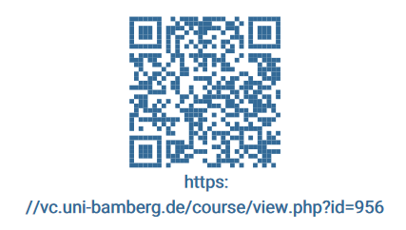
IISM Stammtisch
Im Rahmen der Einführungstage wird es einen ersten IISM-Stammtisch für alle Erstsemester geben. Auf Wunsch wird der Stammtisch auch darüber hinaus fortgeführt. Informationen zum Datum, Ablauf und Anmeldung finden Sie in den Ankündigungen des VC-Kurses (International Information Systems Management (B.Sc./M.Sc.))

Slide 29
Vielen Dank
Noch Fragen? ☺

